Slide 1

Detección de patrones machistas en noticias de internet
Escuela de Arquitectura, Ingeniería y Diseño
Universidad Europea de Madrid
Alumno: Daniel Riveros García
Tutor: María Cruz Gaya López
Sevilla, 15 de octubre de 2022

Slide 2

Índice
Motivación
Objetivos
Estructura del Proyecto
Metodología
Primera aproximación del modelo - Mejora modelo inicial
Creación modelo definitivo - Web Scraping, Análisis de sentimientos y creación GUI
Demo
Conclusiones y trabajo futuro

Slide 3

Motivación

Slide 4




Motivación
Tema de actualidad. Feminismo
En constante evolución
Grandes avances en los últimos años
Desigualdades aún presentes
→ Trabajo por Hacer

Slide 5



Motivación
Técnicas de aprendizaje automático avanzado
Procesamiento accesible
Potencia de cálculo
Multitud de aplicaciones

Slide 6
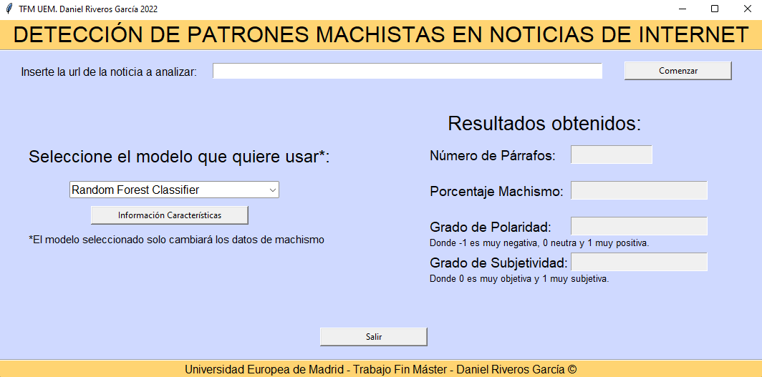

Motivación
Tema de actualidad. Feminismo
Desigualdades aún presentes
Analizador de textos en busca de comportamientos machistas en noticias de internet
Aplicación capaz de reducir los sesgos machistas
Multitud de aplicaciones
Técnicas de aprendizaje automático avanzado

Slide 7

Objetivos

Slide 8



Objetivos
Objetivo principal
Análisis Web
(Web Scraping)
Procesamiento de datos
Modelos de aprendizaje automático
Interfaz de Usuario
Análisis de resultados

Slide 9

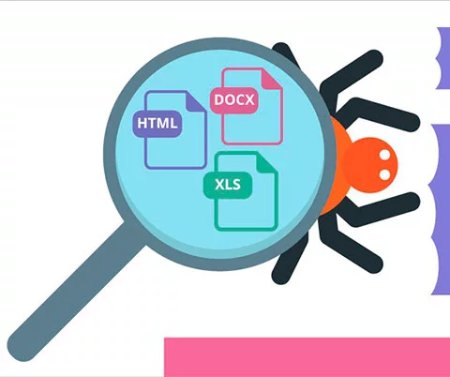
Objetivos
Subobjetivos
Web Scraping
Obtener textos de la web → Posterior Análisis

Slide 10
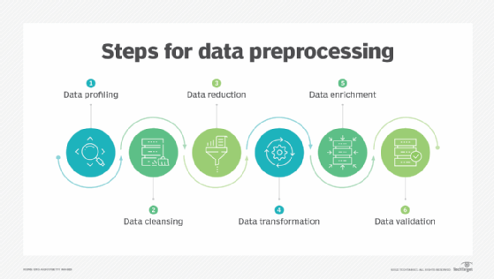
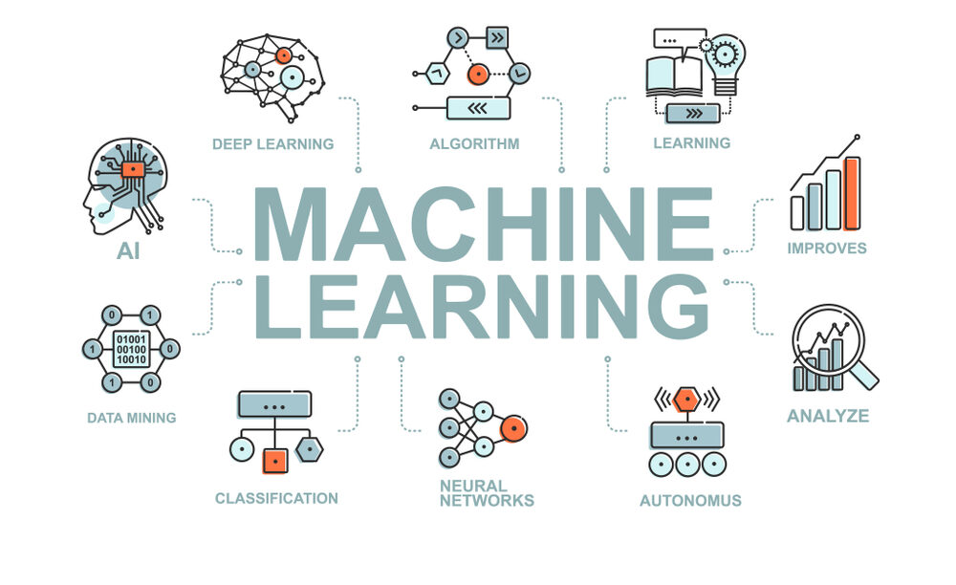
Objetivos
Subobjetivos
Preprocesamiento de datos
Aprendizaje automático
Aprendizaje automático

Slide 11
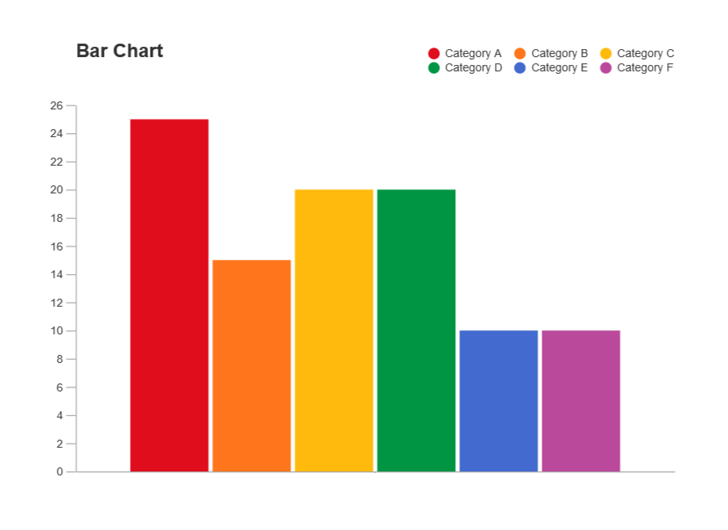

Objetivos
Subobjetivos
Interfaz de Usuario (GUI)

Slide 12


Objetivos
Objetivo principal

Slide 13

Estructura del proyecto

Slide 14
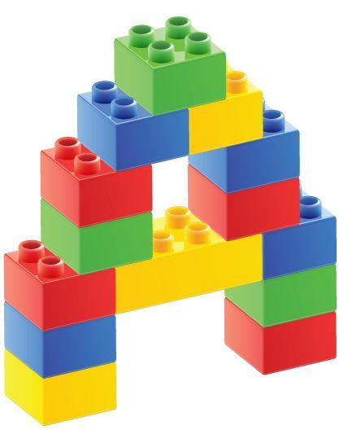

Estructura del Proyecto
Fases de trabajo
…
Fase Final
Fase Inicial

Slide 15




Estructura del Proyecto
Tecnologías:
- Pandas/Numpy
- NLTK / RE / String
- Vectorizers
Tecnologías:
- Scikit-Learn
- Matplotlib
Primera aproximación del modelo
Búsqueda y
preprocesado de datos
Random Forest
Gaussian
I -
Fase Inicial
Logistic Regression

Slide 16


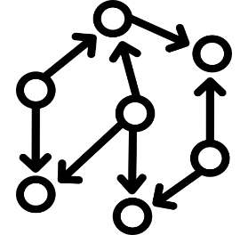

Estructura del Proyecto
Tecnologías:
- Scikit-Learn
- Matplotlib
- TextAttack
Tecnología:
- BeautifulSoup
Resultados fase I
Web Scraping
Mejora del modelo inicial
Random Forest
Logistic Regression
II -
Fase Mejora
Desbalanceo - Data Augmentation

Slide 17



Estructura del Proyecto
Tecnologías:
- Scikit-Learn
- GridSearchCV
- TextBlob
Tecnologías:
- Tkinter
- MatplotLib
Modelos finales
Creación GUI
Búsqueda de hiperparámetros
III -
Fase Final

Slide 18


Estructura del Proyecto
Tecnologías:
- Microsoft Office
Word
Power Point
Memoria
Presentación
IV -
Documentación

Slide 19

Metodología

Slide 20
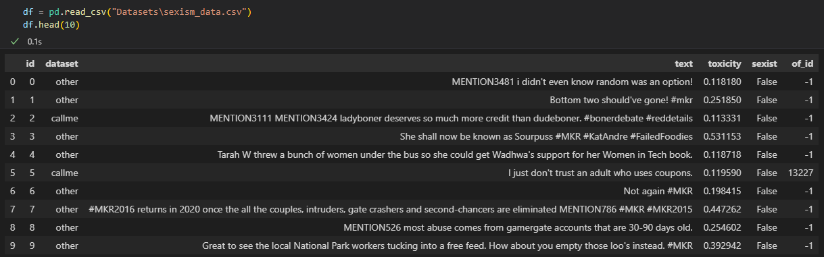


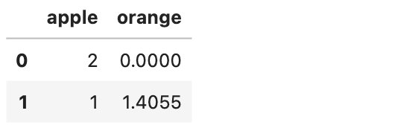
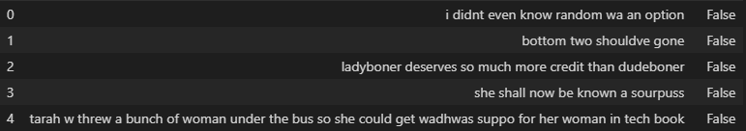
Metodología
Primera aproximación del modelo
Creación primeros modelos
Procesamiento de datos
Extracción de características
Procesado de textos:
- Eliminación caracteres de Twitter (#, @, http…)
- Eliminación emojis 😅
- Eliminación puntuación - Lematización
Primeros modelos

Slide 21
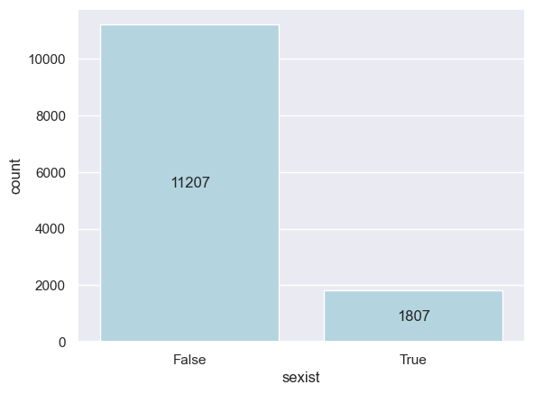
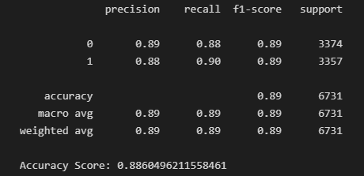
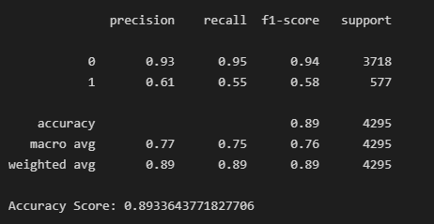
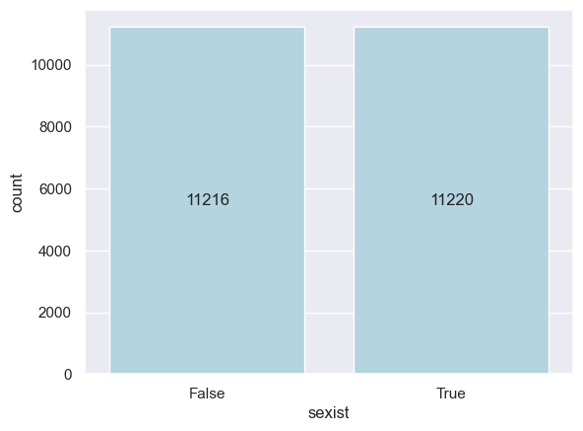
Metodología
Mejora del modelo inicial
Data augmentation
i didnt even know random was an option
i didnt still live random was an choice
i didnt tied bed random was an alternative
i didnt tied screw random was an choice

Slide 22
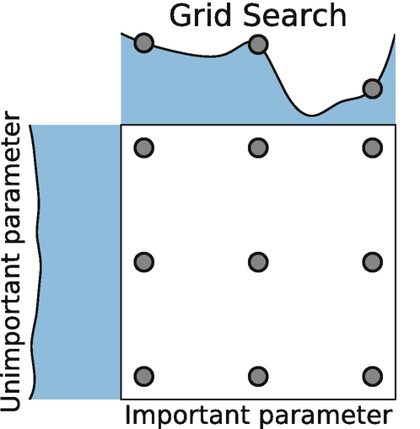
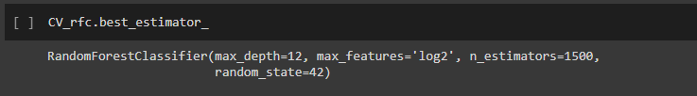
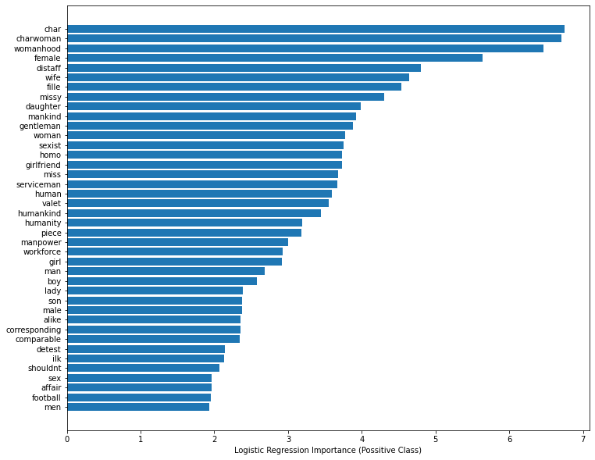
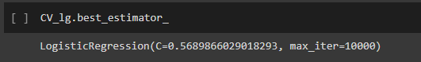
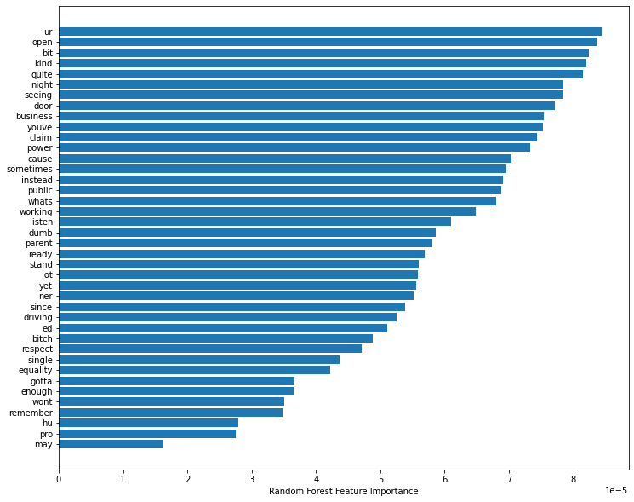
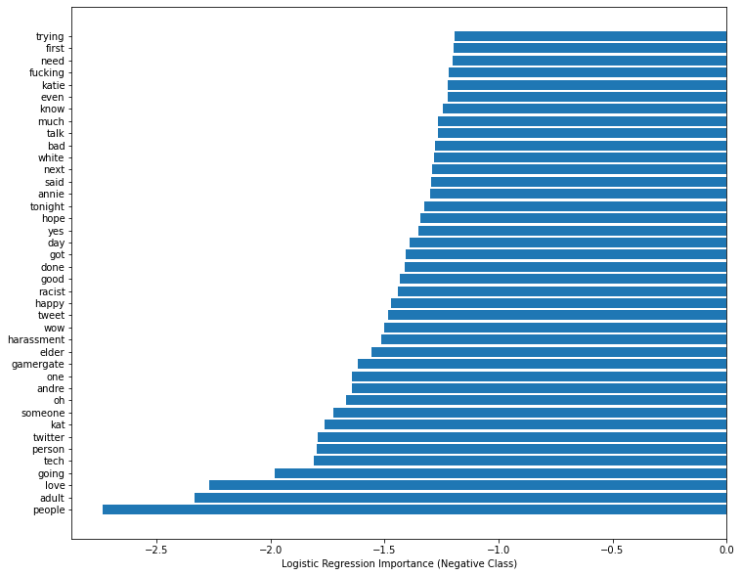
Metodología
Creación modelo definitivo
Búsqueda de características
Modelo Random Forest
Modelo Logistic Regression

Slide 23
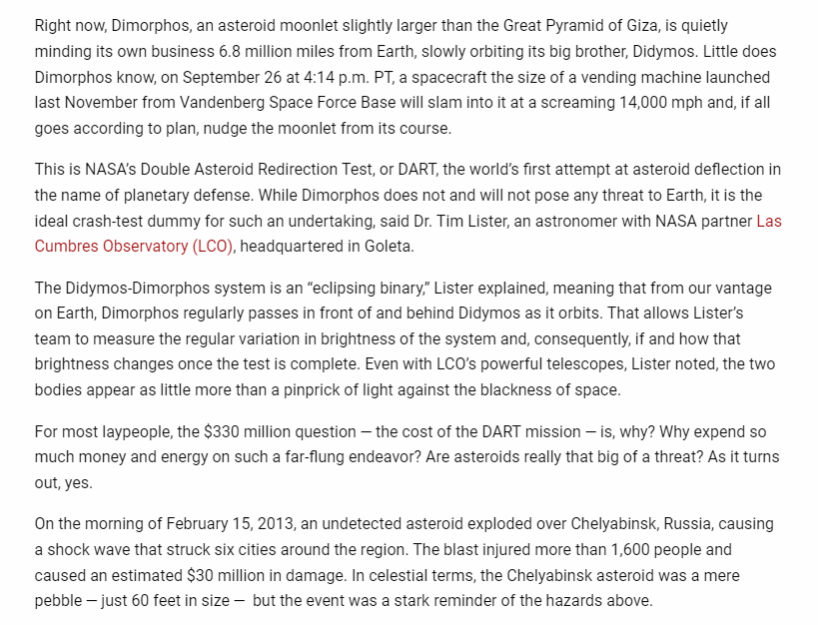
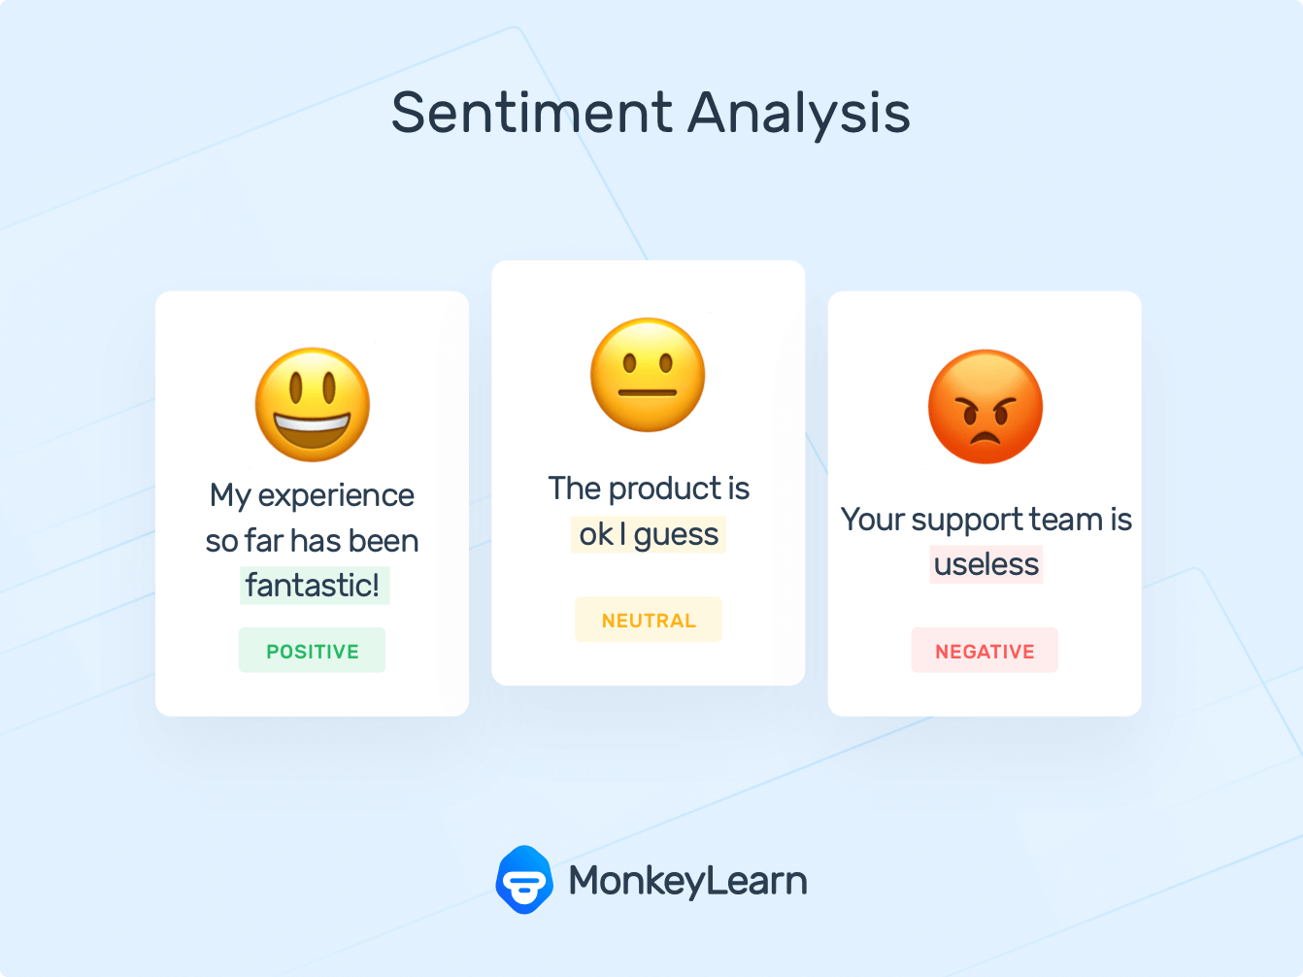

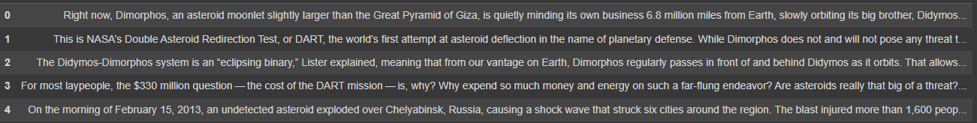
Metodología
Web Scraping
análisis de sentimientos
creación de GUI
Web Scraping, análisis de sentimientos y creación de GUI
for sentence in blobS.sentences:
print(sentence.sentiment)
>> Sentiment(polarity=0.13333333333333333, subjectivity=0.13333333333333333)

Slide 24

DEMO

Slide 25

Conclusiones y Trabajo futuro

Slide 26
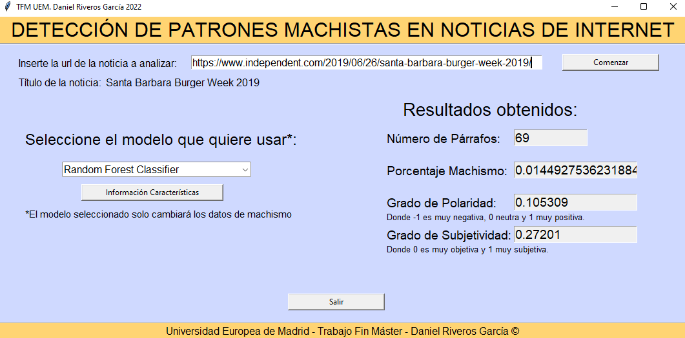
Conclusiones
Web Scraping
Procesamiento de datos
Data Augmentation
Vectorización
Modelos machine learning
Análisis de Sentimientos
Búsqueda de características
Creación GUI
Visualización features

Slide 27






Trabajo Futuro
Mejora de dataset
Multilenguaje
Deep Learning

Slide 28

¿Preguntas?
Link bibliografía imagenes

